Slide 1
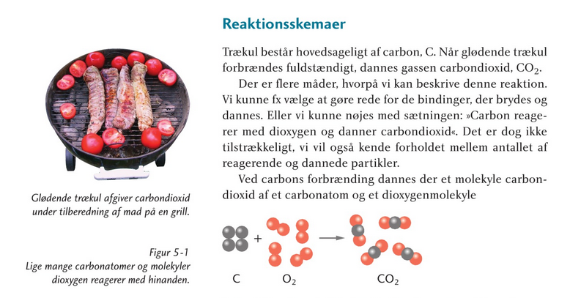
Reaktionsskemaer

Slide 2
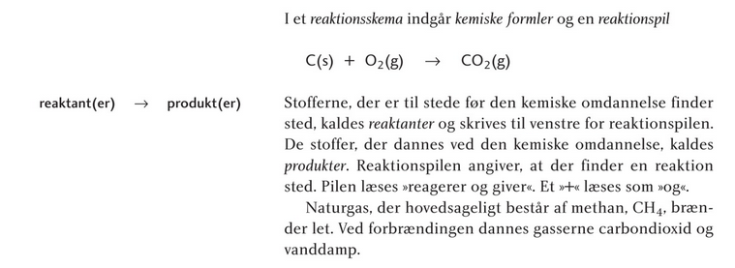
Afstemning af reaktionsskemaer

Slide 3
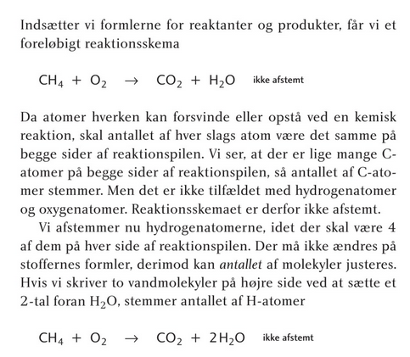
Afstemning af reaktionsskemaer

Slide 4
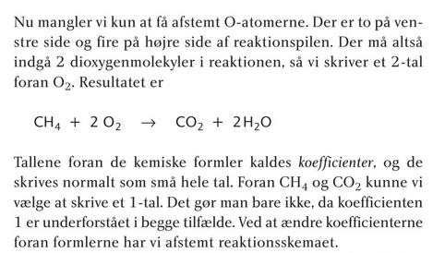
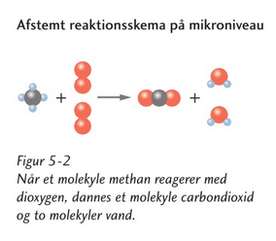
Afstemning af reaktionsskemaer

Slide 5


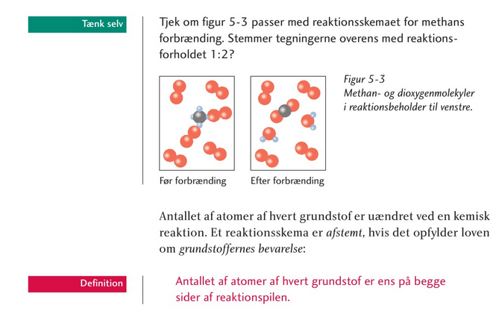
Afstemning af reaktionsskemaer

Slide 6
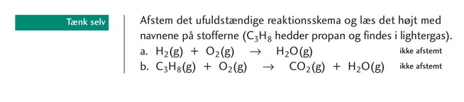
Opgaver
Arbejdsark (papir uddeles)
Bygge molekylmodeller
Tjekke at antallet at samme slags atomer på hver side af reaktionspilen passer
Lave en opgave til de andre i klassen (instruktion følger)

